Slide 1
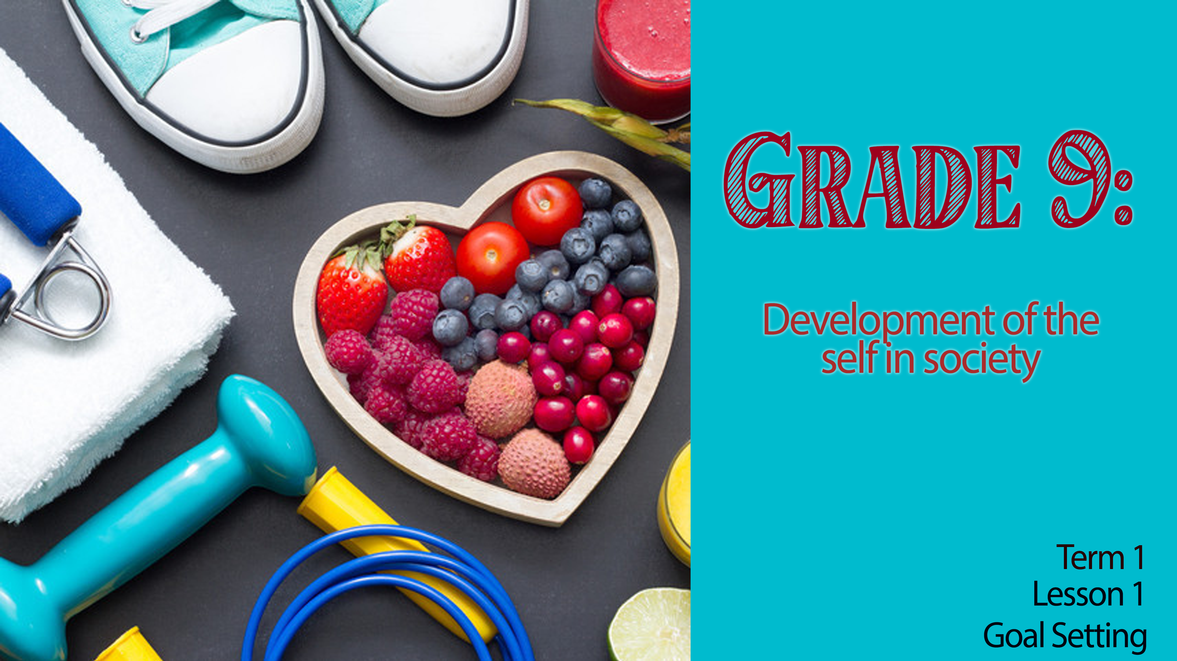

GRAAD 9
Selfontwikkeling in die samelewing
Kwartaal 1
Les 1
Doelwitstelling
Notes:
Welkom by die eerste les vir Lewensoriëntering in Graad 9. Julle het gesien hoe die Graad 8's verdwaal rondom die skool soos hul probeer om hul klasse te vind. Julle voel nie meer soos die "nuwelinge" nie. As jy vorentoe kyk na hierdie jaar, is dit jou laaste jaar as deel van die AOO-fase. Later vanjaar sal jy vakkeuses maak met die hoop om te gaan studeer of in die loopbaan van jou keuse te werk. Graad 9 is 'n belangrike jaar. Tot nou toe is die meeste van jou lewenskeuses dikwels vir jou gemaak. Tydens jou grootwordjare, het jou ouers gekies waar jy skoolgegaan het, wat jy vir aandete sou eet en hulle het selfs 'n groot invloed gehad op die soort vriende wat jy op skool gekies het. Hierdie keuses het 'n impak gehad op die doelwitte wat jy vir jou toekoms gestel het. Daar het egter baie dinge die afgelope jaar verander en jy is 'n bietjie ouer en meer volwasse.
Van vandag af is dit belangrik om vorentoe te kyk en jou eie doelwitte vir die toekoms te bepaal en hoe jou persoonlike leefstylkeuses jou doelwitte beïnvloed.
Vertel die ander groepslede in jul groepe van:
- EEN lewensdoel wat jy gehad het voordat jy hoërskool toe gekom het.
- EEN lewensdoel wat jy vir hierdie jaar het.
(Gee leerders ongeveer 2min om te deel)
Vra leerders dan om die volgende in een sin met hul groep te deel:
- Hoe gaan die tyd wat word op sosiale media bestee word 'n impak hê op my EEN lewensdoelwit vir hierdie jaar hê?
(Gee leerders ongeveer 1min om te deel)

Slide 2


Waardes: 'n Mens se persoonlike oortuigings van wat belangrik is in die lewe, wat jou lei in besluitnemingsprosesse.
Portuurgroep: Mense van dieselfde ouderdom.
Media: Massakommunikasie met mense; soos koerante, televisie, tydskrifte en sosiale media.
Gevolge: Die uitkomste van jou gedrag.
LEEFSTYLKEUSES
LEEFSTYLKEUSES
Notes:
Leefstylkeuses kan gedefinieer word as die houdings en gedrag wat jy in die alledaagse lewe toon. Hierdie aspekte weerspieël jou waardes en het 'n groot fisiese en emosionele impak op jou lewe.
Onthou dat die woord waardes verwys na 'n mens se persoonlike oortuigings van wat belangrik is in die lewe, wat jou lei in besluitnemingsprosesse.
Voorbeeld: As eerlikheid vir jou 'n belangrike waarde is en jy beland in 'n situasie waar leuens jou uit die moeilikheid sal kry, sal dit vir jou moeilik wees omdat eerlikheid vir jou so belangrik is. Die emosionele impak kan wees dat jy skuldig voel oor leuens. Die fisiese impak kan 'n kopseer wees van al die spanning rondom die besluitnemingsproses.
Hierdie waardes waarvolgens ons leef, word deur verskillende faktore beïnvloed. Die invloed van media, vriende en portuurgroepe, familie, kultuur, godsdiens en gemeenskappe beïnvloed ons waardes en gedrag in verskillende situasies.
Neem 'n paar oomblikke in jou Les 1 - Werkkaart om die definisies volgens die terme in Aktiwiteit 1 neer te skryf.
Waardes: 'n Mens se persoonlike oortuigings van wat belangrik is in die lewe, wat jou lei in besluitnemingsprosesse.
Portuurgroep: Mense van dieselfde ouderdom.
Media: Massakommunikasie met mense; soos koerante, televisie, tydskrifte en sosiale media.
Gevolge: Die uitkomste van jou gedrag.
Een van die moeilike besluite as tiener, is die keuses wat jy oor alkohol maak op grond van verskillende invloede. Ons sal kyk hoe jy oor alkohol voel en die impak wat dit op jou lewe kan hê. Begin deur die vrae in die Les 1 – Werkkaart Aktiwiteit 2 te beantwoord. (Gee 5 min om te voltooi)

Slide 3
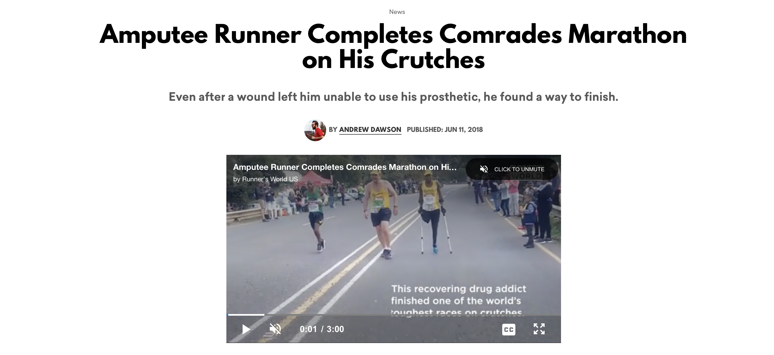
LEEFSTYLKEUSES
Notes:
Daar is tye in die lewe wat ons keuses maak wat 'n negatiewe impak op ons lewens het. Baie mense beland in 'n siklus van denke dat die lewe nooit sal verander nie. Dit verg egter iemand wat omgee vir ander om iemand se lewe om te keer. Xolani Luvuno (33) het van verslawing aan dwelms en alkohol herstel om sy lewe te verander.
Kyk dié video: Kopieer die onderstaande skakel in jou internetblaaier om na die 3 minute snit te kyk.
https://www.runnersworld.com/news/a21267745/amputee-runner-completes-comrades-marathon-with-crutches/
Voltooi Aktiwiteit 3 (Les 1 – Werkkaart) en besin oor die verhaal van Xolani Luvuno.
Onderwysersnota: Jy kan hierdie vrae ook in klein groepies as besprekingspunte gebruik. Laat leerders toe om individueel te antwoord en dan op hul maats se antwoorde te reageer.

Slide 4

Violence at school
Liewe Ek…
Notes:
Jy sal tyd hê om hierdie aktiwiteit in die klas te begin en dit vir huiswerk te voltooi. Bring dit terug klas toe, in 'n koevert met jou naam en van daarop. Jou onderwyser sal hierdie brief / poskaart in die laaste LO-les van die jaar aan jou terugbesorg.
Skryf 'n brief aan jouself op hierdie poskaart wat jy aan die einde van die jaar sal lees. Wees spesifiek en sluit besonderhede in van die doelwitte wat jy hierdie jaar wil bereik. Jy kan korttermyndoelwitte insluit.
(Onthou: Korttermyndoelwitte word gedefinieer as prestasies wat drie maande tot 'n paar jaar neem. Langtermyndoelwitte word gewoonlik binne 3- tot 5-jaar of langer voltooi).
Kies om op die volgende gebiede te fokus:
* Verhoudings met vriende/familie
* Akademiese doelwitte
* Sport / Gesondheidsdoelwitte
* Waarde-doelwitte
Sluit jou brief af met 'n eed aan jouself dat jy nie vanjaar slegte keuses sal maak wat jou sal beïnvloed om jou doelwitte te bereik nie.

Slide 5

R E F L E C T I O N
REFLEKSIE:
Kyk terug én vorentoe
Notes:
Ons het aan die einde van hierdie les gekom. Neem 'n oomblik om na te dink oor die inhoud wat ons vandag behandel het. Beantwoord die refleksievrae in die Les 1 – Werkkaart Aktiwiteit 5.
Moedig die klas aan om stil te wees in hierdie tyd. Dit kan selfs help om musiek te speel. Sê vir die klas om stil te bly totdat jy aandui dat hul mag praat.
Daar is geen memo-antwoorde op hierdie aktiwiteit nie.

